Slide 1
Canvas, WebGL e HTML5
Prof. Gilzamir Gomes

Slide 2
WebGL
Início em 2007 com Vladimir Vukicevic, um engenheiro sérvio-americano.
Iniciou um protótipo OpenGL para o elemento canvas.
2011: grupo Kronos: uma organização sem fins lucrativos por trás do OpenGL
WebGL: uma especificação que garante navegadores de Internet acessarem GPUs (Graphic Processing Units).
WebGL foi baseada no OpenGL 2.0 ES (ES = Embedded Systems)
A especificação se tornou independente

Slide 3
WebGL
Renderização em tempo real baseado na web.

Slide 4
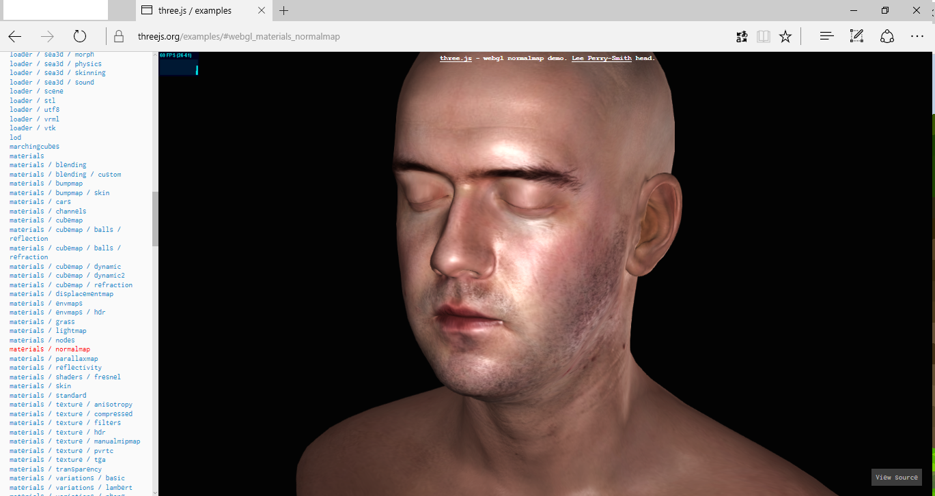

Slide 5
Objetivos da Aula
Compreender a estrutura de uma aplicação WebGL
Preparar/configurar a área de desenho (canvas)
Testar o suporte para WebGL do navegador em uso
Compreender que WebGL age como uma máquina de estados
Modificar variáveis WebGL que afeta sua cena
Carregar e analisar uma cena completa

Slide 6
WebGL e Conceitos
Rendering: é o processo de gerar uma imagem de um modelo por meio de programas de computador.
Modelo:
0.0 0.0
1.0 0.0
0.5 1.0
*SOFTWARE BASED RENDERING
*HARDWARE BASED RENDERING
*SERVER BASED RENDERING
*CLIENT-BASED RENDERING

Slide 7
WebGL e Tecnologias
WebGL + JavaScript + HTML5 + JQuery + ...

Slide 8
Estrutura de uma Aplicação WebGL
Cena e Componentes Básicos:
Canvas: é a superfície onde a cena será renderizada, representada por um elemento do HTML5. Pode ser acessado usando DOM por meio de JavaScript.
Objetos: entidades 3D que fazem parte da cena. Estas entidades são compostas por triângulos
Luzes: nada em um mundo 3D pode ser visto se não há luz.
Shaders (sombreadores): para modelar luzes na cena. Como objetos refletem ou absorvem a luz de acordo com as leis físicas. Também discutiremos diferentes modelos de luz que podemos criar em WebGL.
Camera: o canvas age como uma janela para o mundo. Vemos e exploramos a cena 3D através dele. Operações matriciais e matrizes são usadas para produzirmos uma visão em perspectiva.
Hoje estudaremos o canvas.

Slide 9
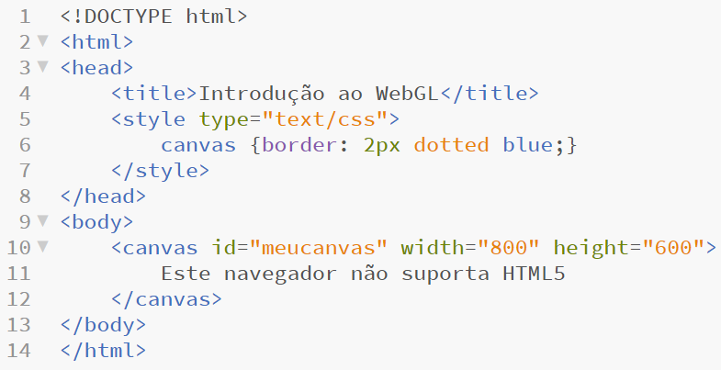
Canvas

Slide 10
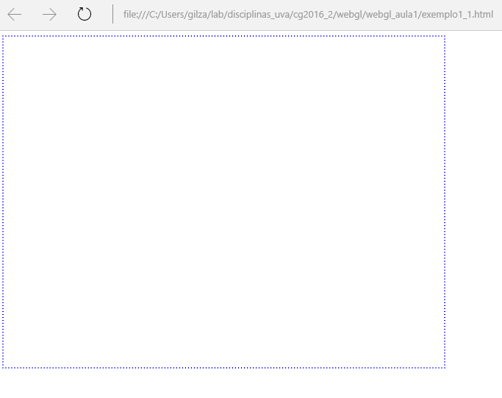
Canvas

Slide 11
Canvas
Dois contextos
2D
3D (webgl)

Slide 12
Canvas
Dois contextos
2D
Para trabalhar no modo 2D:
context = canvas.getContext(“2d”)

Slide 13
Canvas
Dois contextos
3D
Para trabalhar no modo WebGL:
context = canvas.getContext(“webgl”); //há outras possibilidades

Slide 14
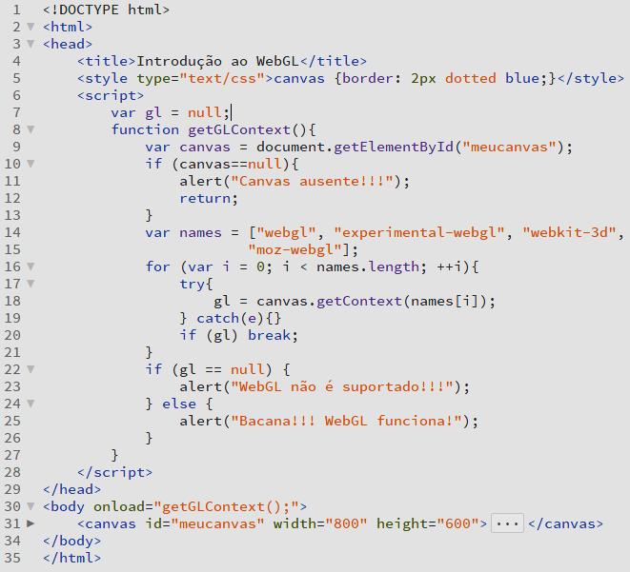

Slide 15
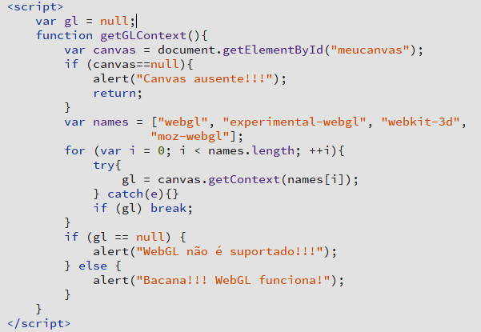

Slide 16
WebGL como uma máquina de estados
Há um conjunto de atributos que controlam diversos aspectos do processo de renderização com WebGL, afetando ou não o resultado final.
Uma vez que um atributo é modificado, permanece assim até que seja modificado novamente
O estado dos atributos pode ser consultados
O estado atual do contexto pode ser analisado

Slide 17
WebGL como uma máquina de estados
Exemplo: atributo “clear color”
Aplicação em Interação com o usuário
Alterou estado?
Limpar Tela
Desenhar Estado Atual

Slide 18
WebGL como uma máquina de estados
Exemplo: estado “clear color”
CLEARCOLOR
(0, 0, 0)
WebGL Machine
STATE

Slide 19
WebGL como uma máquina de estados
Exemplo: estado “clear color”
CLEARCOLOR
(0, 0, 0)
WebGL Machine
STATE
context.clearColor(1.0,0.0,0.0, 1.0)

Slide 20
WebGL como uma máquina de estados
Exemplo: estado “clear color”
CLEARCOLOR
(1.0, 0.0, 0.0)
WebGL Machine
STATE
context.clearColor(1.0,0.0,0.0, 1.0)

Slide 21
WebGL como uma máquina de estados
Exemplo: atributo “clear color”
Aplicação em Interação com o usuário
getGLContext()
checkKey() => ?
State = f(State)
clear()
Desenhar Estado Atual

Slide 22
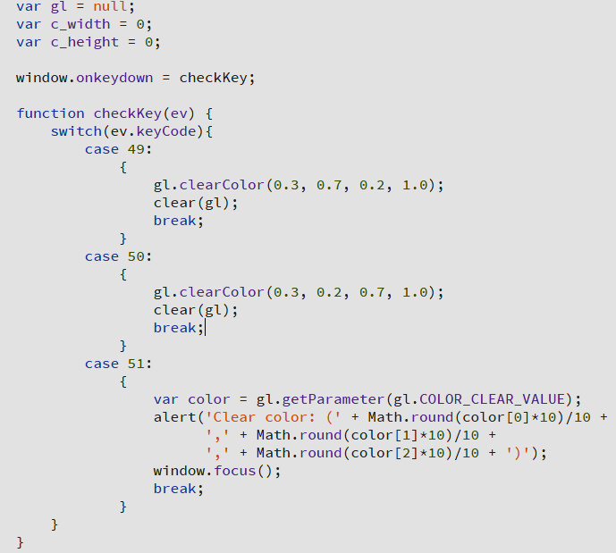

Slide 23
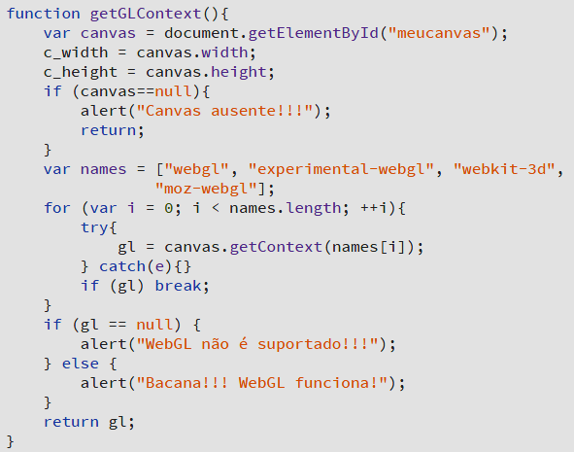

Slide 24
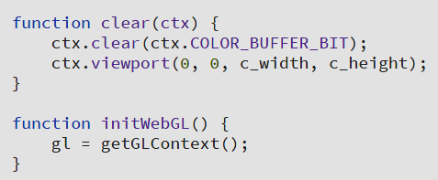
WebGL como uma máquina de estados

Slide 25
Fim
Próxima aula: Renderização da Geometria

